Slide 1






La riorganizzazione territoriale di prossimità
e la telemedicina
25 ottobre 2023
Dott.ssa Alice Borghini
Coordinatore Unità di Progetto di Telemedicina- Agenas

Slide 2
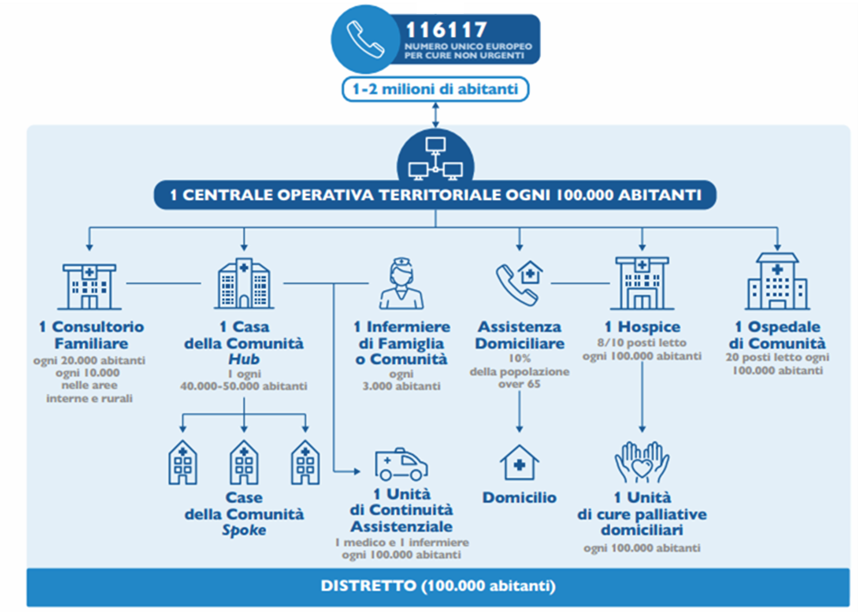
Il modello organizzativo della rete Territoriale
SERVIZI DI TELEMEDICINA
DM n. 77 del 23 maggio 2022 Pubblicato in G.U. - n. 144 del 22/06/2022

Slide 3


Investimento 1.2.3. Telemedicina
Finanziamento Telemedicina
Piattaforma di Telemedicina
250 €/Mln*
Servizi di Telemedicina
750 €/Mln*
€ 1,0 Mld
Governo e validazione delle soluzioni;
Workflow clinico
Codifiche e standard terminologici
Valutazione degli outcome di utilizzo
Televisita
Teleconsulto
Teleassistenza
Telemonitoraggio/Telecontrollo per diabetologia, neurologia, pneumologia, cardiologia e oncologia
Collaudo della Piattaforma entro il 30 novembre 2023

Slide 4

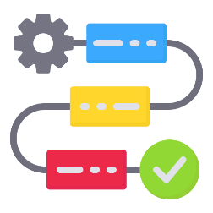


I moduli della PNT
      Business Glossary → Colloquio tra applicativi che si scambiano documenti e dati strutturati
    Motore di Workflow a livello dei servizi abilitanti
    Cruscotto di governo
    Validazione delle soluzioni

Slide 5







I Servizi minimi di Telemedicina
I Servizi minimi previsti: Televisita, Teleconsulto, Teleassistenza, Telemonitoraggio
Telemonitoraggio e Telecontrollo
Decreto Interministeriale – 21 settembre 2022
Definizione dei requisiti tecnologici e funzionali
Telemonitoraggio/Telecontrollo di determinati target di pazienti anche attraverso Medical device:
Pazienti con patologia cardiovascolare
Pazienti con patologia pneumologica
Pazienti con diabete
Pazienti oncologici
Pazienti neurologici
Decreto Interministeriale – 30 settembre 2022
Specifiche aree cliniche e bisogni di salute

Slide 6



La modalità di attivazione dei servizi di Telemedicina
Il servizio domiciliare può essere integrato con le prestazioni di telemedicina
Setting Domiciliare
Setting di ricovero
Identificazione del paziente eleggibile anche in telemedicina
Verifica della presenza delle componenti tecnologiche necessarie per effettuare le prestazioni
Il personale della struttura sanitaria identifica i pazienti eleggibili per poter proseguire le cure attraverso le cure domiciliari integrate con prestazioni di telemedicina
L’eleggibilità del paziente, oltre che in sede di prima attivazione, deve essere oggetto di rivalutazione periodica, al fine di rispondere ai criteri di attualità tipici di ogni percorso assistenziale

Slide 7




Il patient journey in Telemedicina
Il servizio domiciliare può essere integrato con le prestazioni di telemedicina
Cura
Valutazione delle condizioni di salute in una struttura medica
Teleconsulto sempre disponibile
Trattamento
Cure in loco e di follow-up
telemonitoraggio e teleriabilitazione
Aiuto
Controllo con I Sistemi sanitari- televista e telemonitoraggio
Assistenza Continua
Gestione dell’assistenza continua tra le visite dei pazienti in televisita.
Consapevolezza
Autovalutazione di condizioni e sintomi che porta alla ricercar e all’istruzione online
telesalute

Slide 8
I requisiti essenziali per la Telemedicina nelle cure domiciliari
Sono previsti dei requisiti essenziali per l’inserimento delle prestazioni di telemedicina
Adeguatezza
Formazione
Verifica degli aspetti sociali del contesto familiar e dell’ambiente domestico
Percorso di formazione all’utilizzo della tecnologia relativa ai servizi
Verifica del contesto abitativo del paziente interessato
Verifica del contesto abitativo del paziente interessato
Idoneità
strutturale
Adesione al
percorso

Slide 9
Gli attori nelle cure territoriali
Le prestazioni territoriali possono essere integrate con la telemedicina
Centrale Operativa ADI
Centro Servizi
MMG/PLS/ Medico Specialista
Attiva 24/24h, è deputato sia ad intervenire per le necessità dell’utente con gli strumenti sia a svolgere attività di help desk
Funge da raccordo dell’equipè investita delle cure domicialiari
Responsabile clinico del percorso assistenziale
Paziente a
domicilio
Centrale operative territorial (COT)
Centro Erogatore
Equipè delle cure domiciliari o professionista sanitario
Centro che eroga le prestazioni e può essere compost da strutture del SSN e farmaciie rurali
Funzione di coordinamento della presa in carico della persona
Paziente eventualmente supportato dal cargiver
Le figure che erogano la prestazione

Slide 10

Le responsabilità dei diversi attori coinvolti
La matrice di responsabilità è definita nelle linee guida (Decreto 29 aprile 2022- G.U. 24 Maggio 2022)
Il modello di responsabilità digitale non si discosta
dai canoni del tradizionale modello assistenziale in
presenza
La prestazione sanitaria è una responsabilità in capo all’equipè o al singolo professionista sanitario rispetto al raggiungimento degli obiettivi prefissati dal percorso assistenziale integrato delle prestazioni di telemedicina.

Slide 11
Ecosistema dati sanitari
Fascicolo Sanitario Elettronico
Dati
Documenti
Ecosistema dati sanitari telemedicina
Piattaforma Nazionale di
Telemedicina
Infrastruttura Abilitante
Servizi Abilitanti
Cloud
Nazionale
Piattaforma regionale
Telemedicina
Cloud
Regionale
Infrastruttura aggregativa dei Servizi Minimi
Servizi Minimi Di
Telemedicina
Ente Sanitario,
Studio del Medico di Assistenza Primaria
Servizi Minimi
Telemonitoraggio
Televisita
Teleassistenza
Teleconsulto

Slide 12
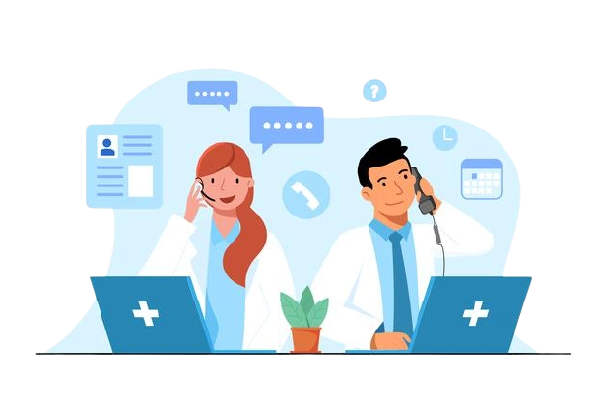
Interoperabilità
Cambiamento Culturale
Cybersicurezza
Integrazione nel processo di cura

